Slide 1
Звіт
навчально-виховної роботи вчителя -дефектолога корекційної групи
„Калинка”
Ганькович М.А.
2021-2022н.р.

Slide 2
Кожна дитина по-своєму унікальна, і потреби кожної дитини специфічні .
Найбільшою групою, яка входить до поняття „діти з особливими потребами” є діти з особливостями психофізичного розвитку .
Проблеми з мовленням сьогодні стали досить поширеним явищем . Затримки в розвитку мовлення сприяють затримку розумового розвитку дитини, обмежують її загальний потенціал.

Slide 3
Планування проводжу у групі „Калинка” за „Програмою Розвитку дітей дошкільного віку з розумовою відсталістю”.
Тому навчання проводиться відповідно до індивідуальних особливостей дітей.
Враховуючи швидку втомлювальність дітей і погану концентрацію їхньої уваги, потрібна зміна видів діяльності, тому кожне заняття включає в собі різні види роботи .
Всі заняття проводяться в ігровій формі.

Slide 4
1)Дитяча гра „Посади метелика на квітку”.
Мета: Вчити дітей добирати метелика
на квіточку за кольором .
Розвивати дрібну моторику рук.
Розвивати увагу зорову та память.

Slide 5
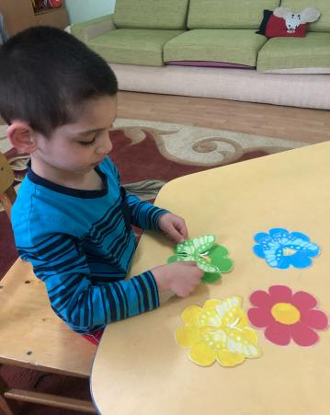
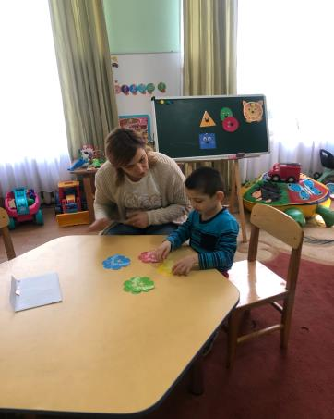
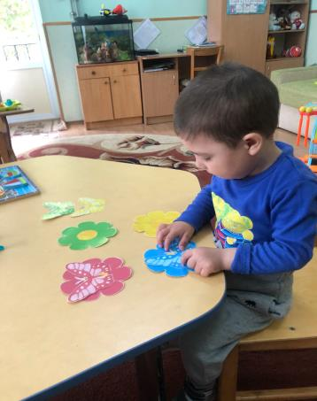

Slide 6
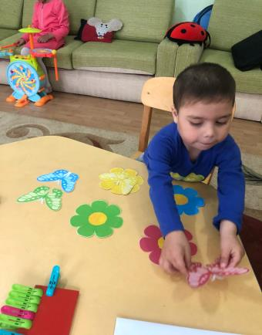

Slide 7
2) Прогулянки на свіжому повітрі
Мета: забезпечити активний відпочинок дітей на свіжому повітрі , поліпшувати роботу сурцево -
судиної та дихальної системи , виховувати дружелюбність .

Slide 8
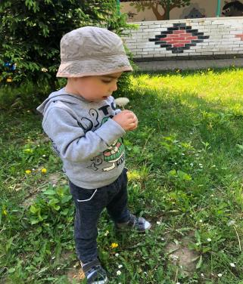
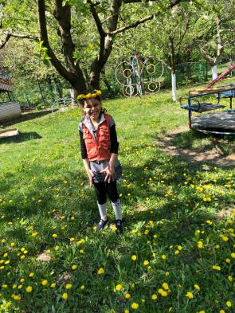

Slide 9
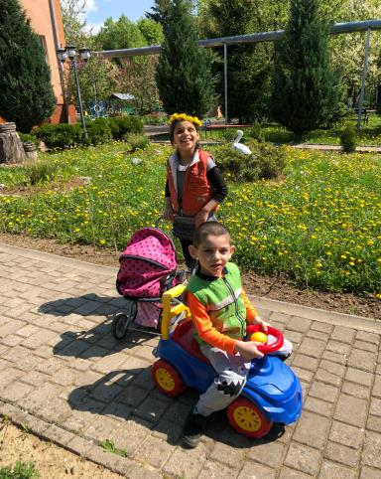
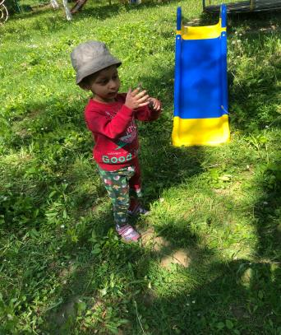
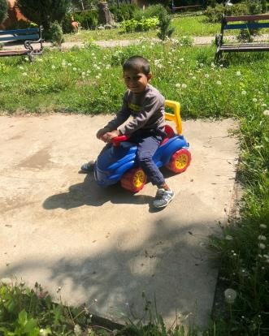

Slide 10
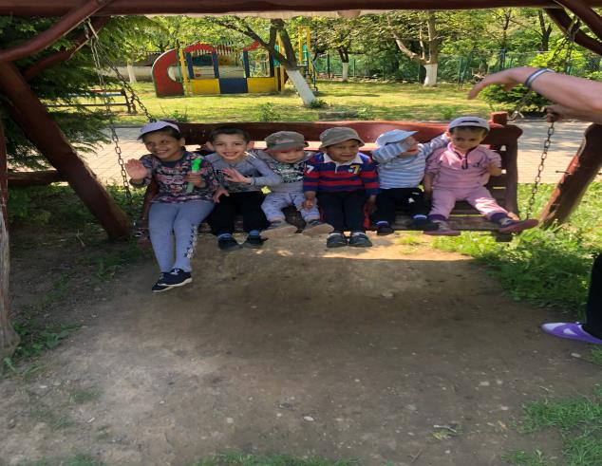

Slide 11
3)Ігри на дрібну моторику „Прищіпки”
Мета: завдяки грі стимулюються певні ділянки головного мозгу, сприяють швидкому розвитку мови в дитини.

Slide 12
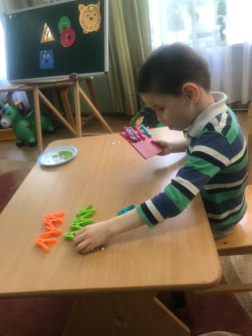
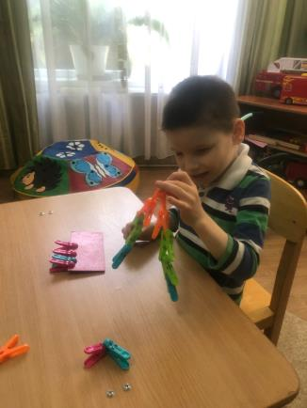
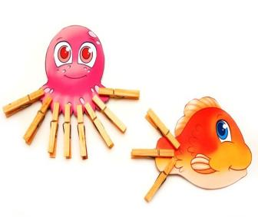

Slide 13
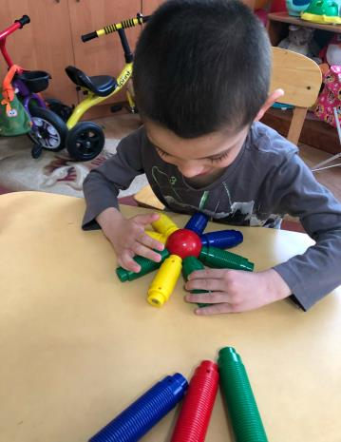
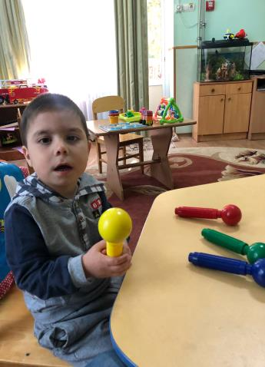

Slide 14
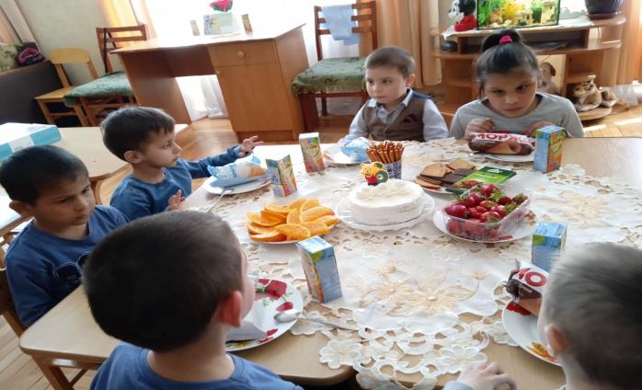
4)День народження у діток в групі „Калинка”

Slide 15
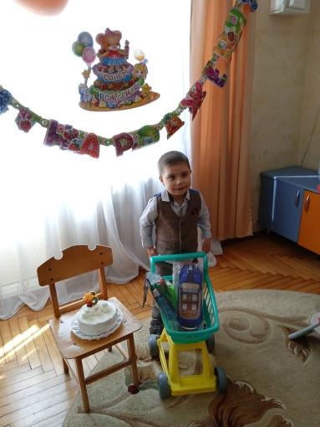
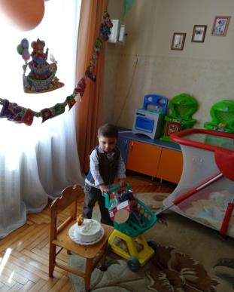

Slide 16
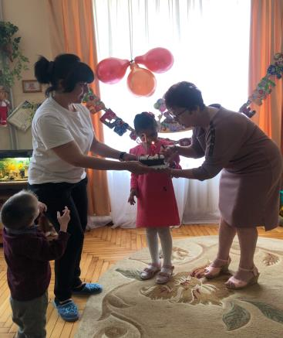

Slide 17
5)Арт - терапія з дітьми.
Мета: допoмогти впроратися з проблемами;
щоб дитина почала виражати свої власні почуття .

Slide 18
Сучасні дослідження арт-терапії розглянуто в працях психологів.
Це терапія образотворчою діяльністю з метою вираження свогопсихоемоційного стану. Проводжу індивідуальні та групові заняття з дітками .

Slide 19
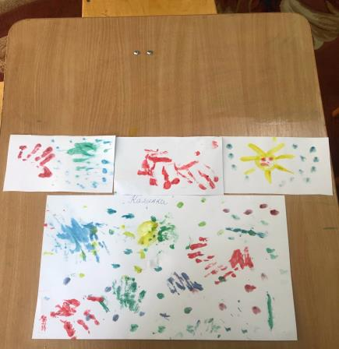
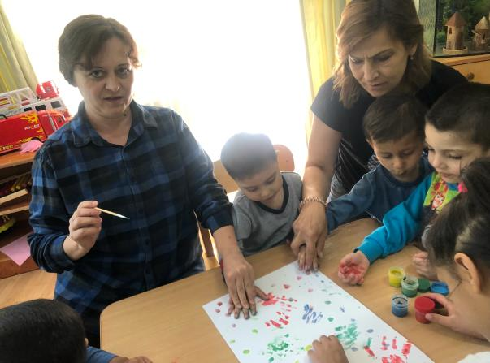

Slide 20
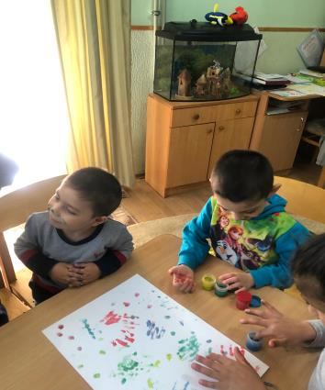
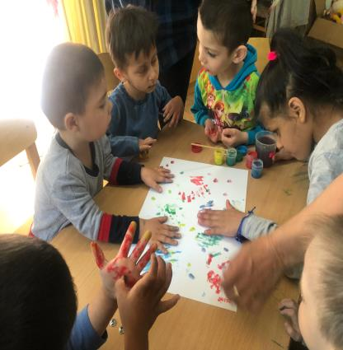
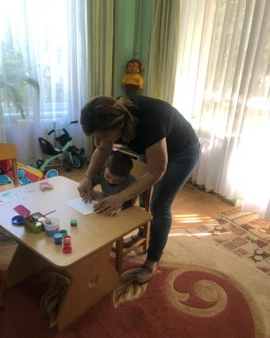

Slide 21
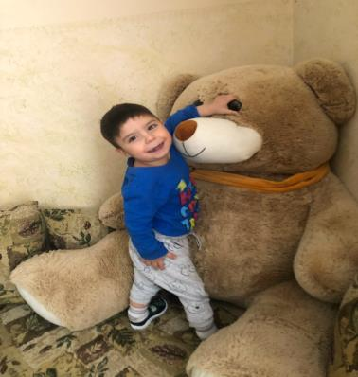
6)Різноманітні ігри, які дітки дуже полюбляють.

Slide 22
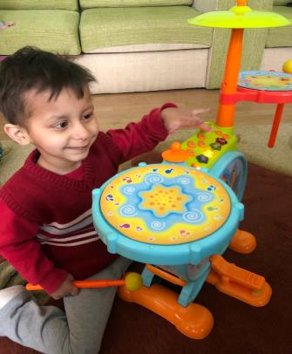
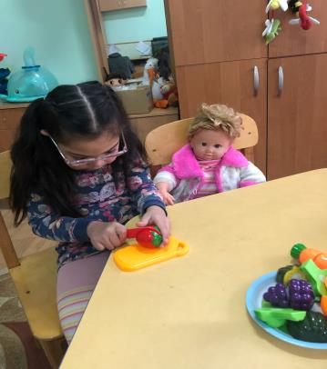
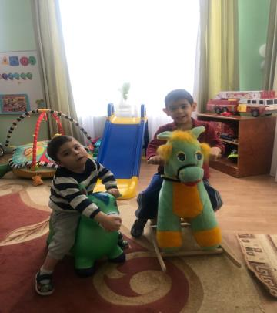

Slide 23
